Slide 1



Eine Maus zieht aus
Ab 6 Jahren
Ein Hörspiel

Slide 2
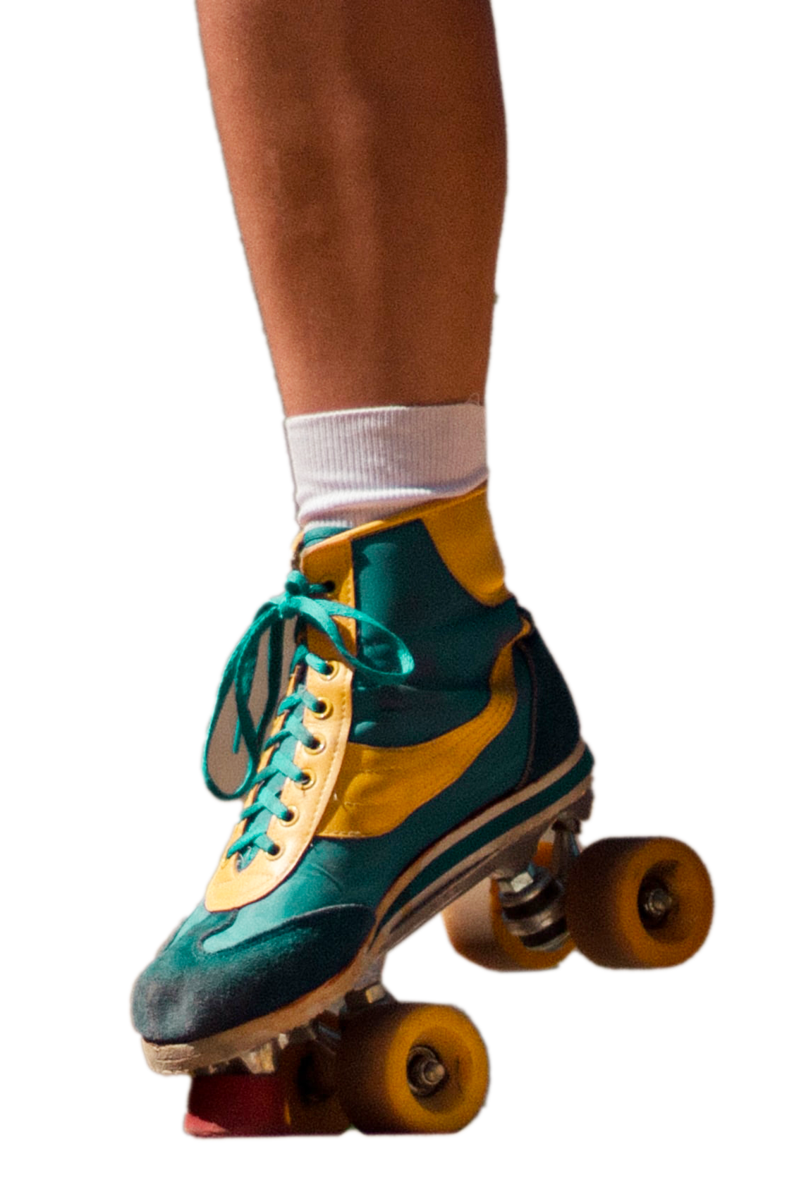



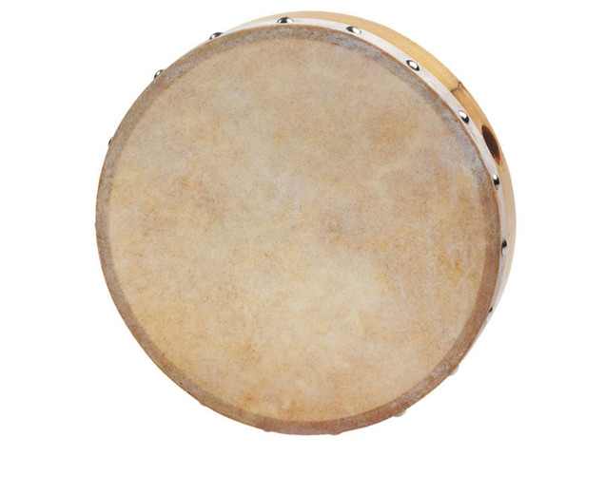

Benötigtes Material

Slide 3


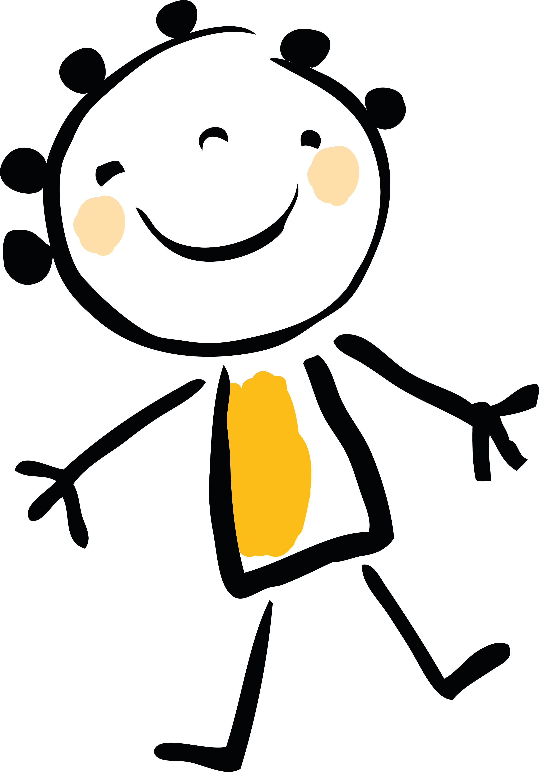

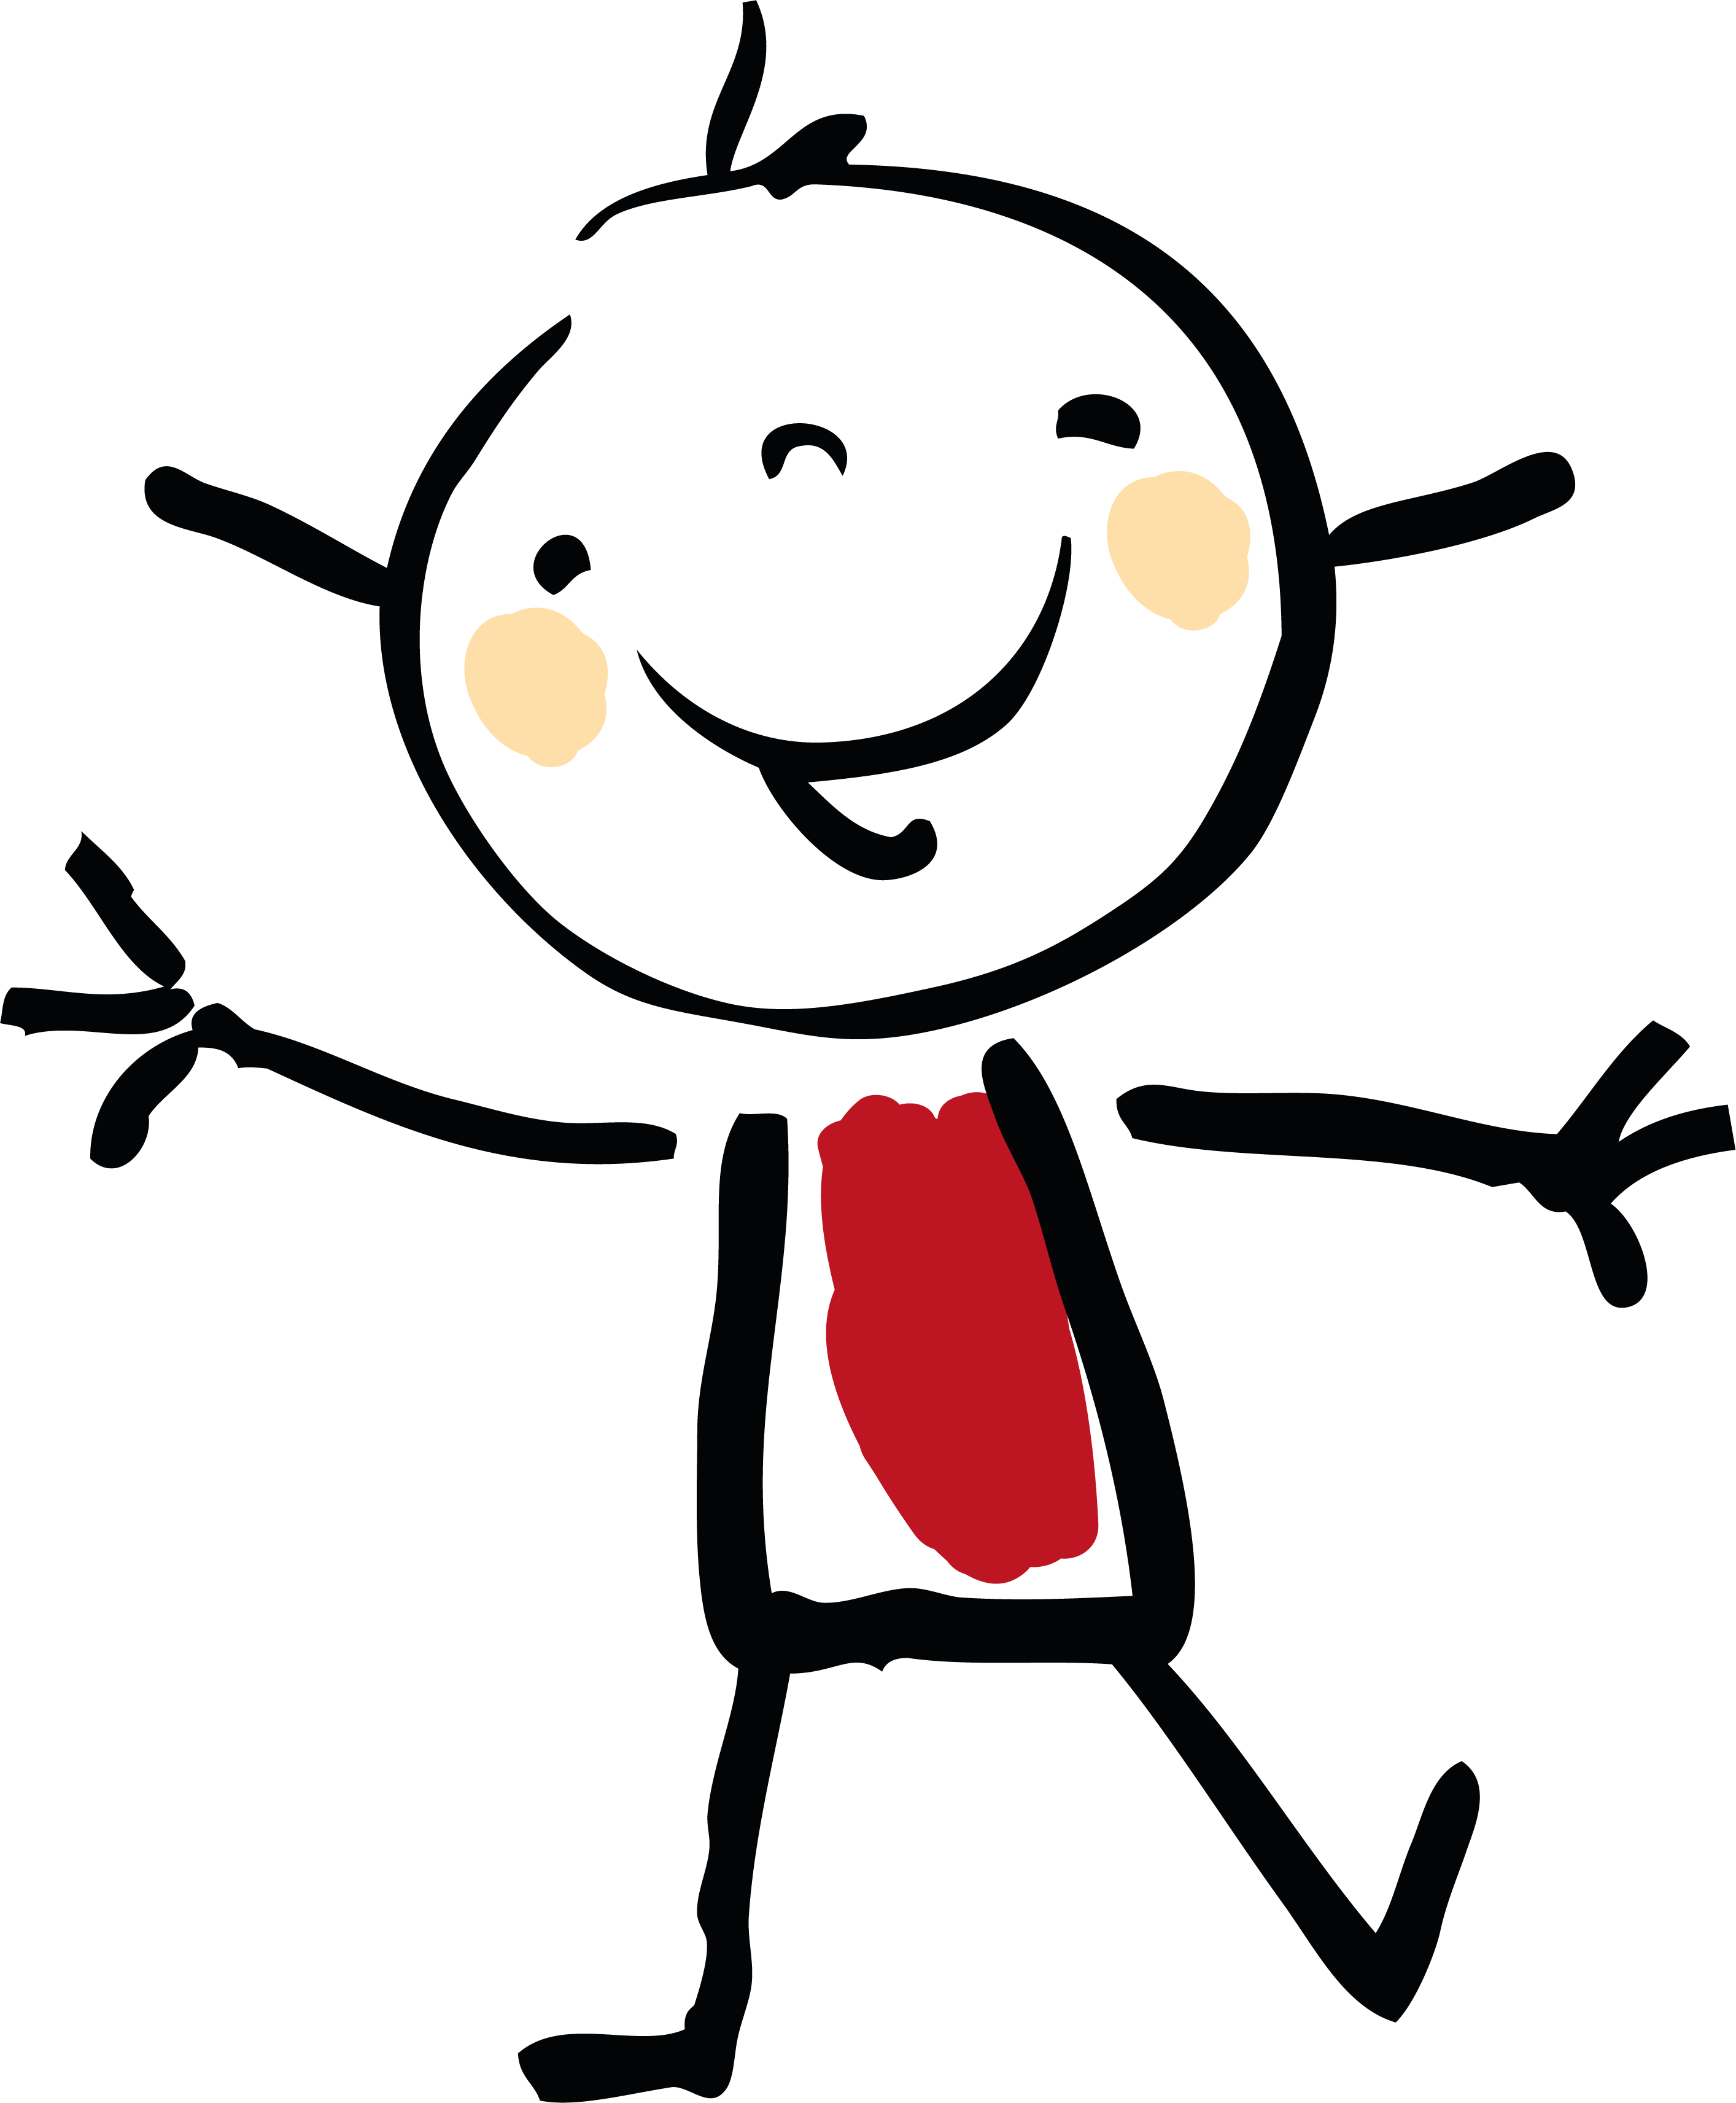
Alle Kinder
(singen) Mäuschen klein,
ging allein in die weite Welt hinein.
Mit viel Mut, steht ihr gut,
läuft Sie wohlgemut.

Slide 4
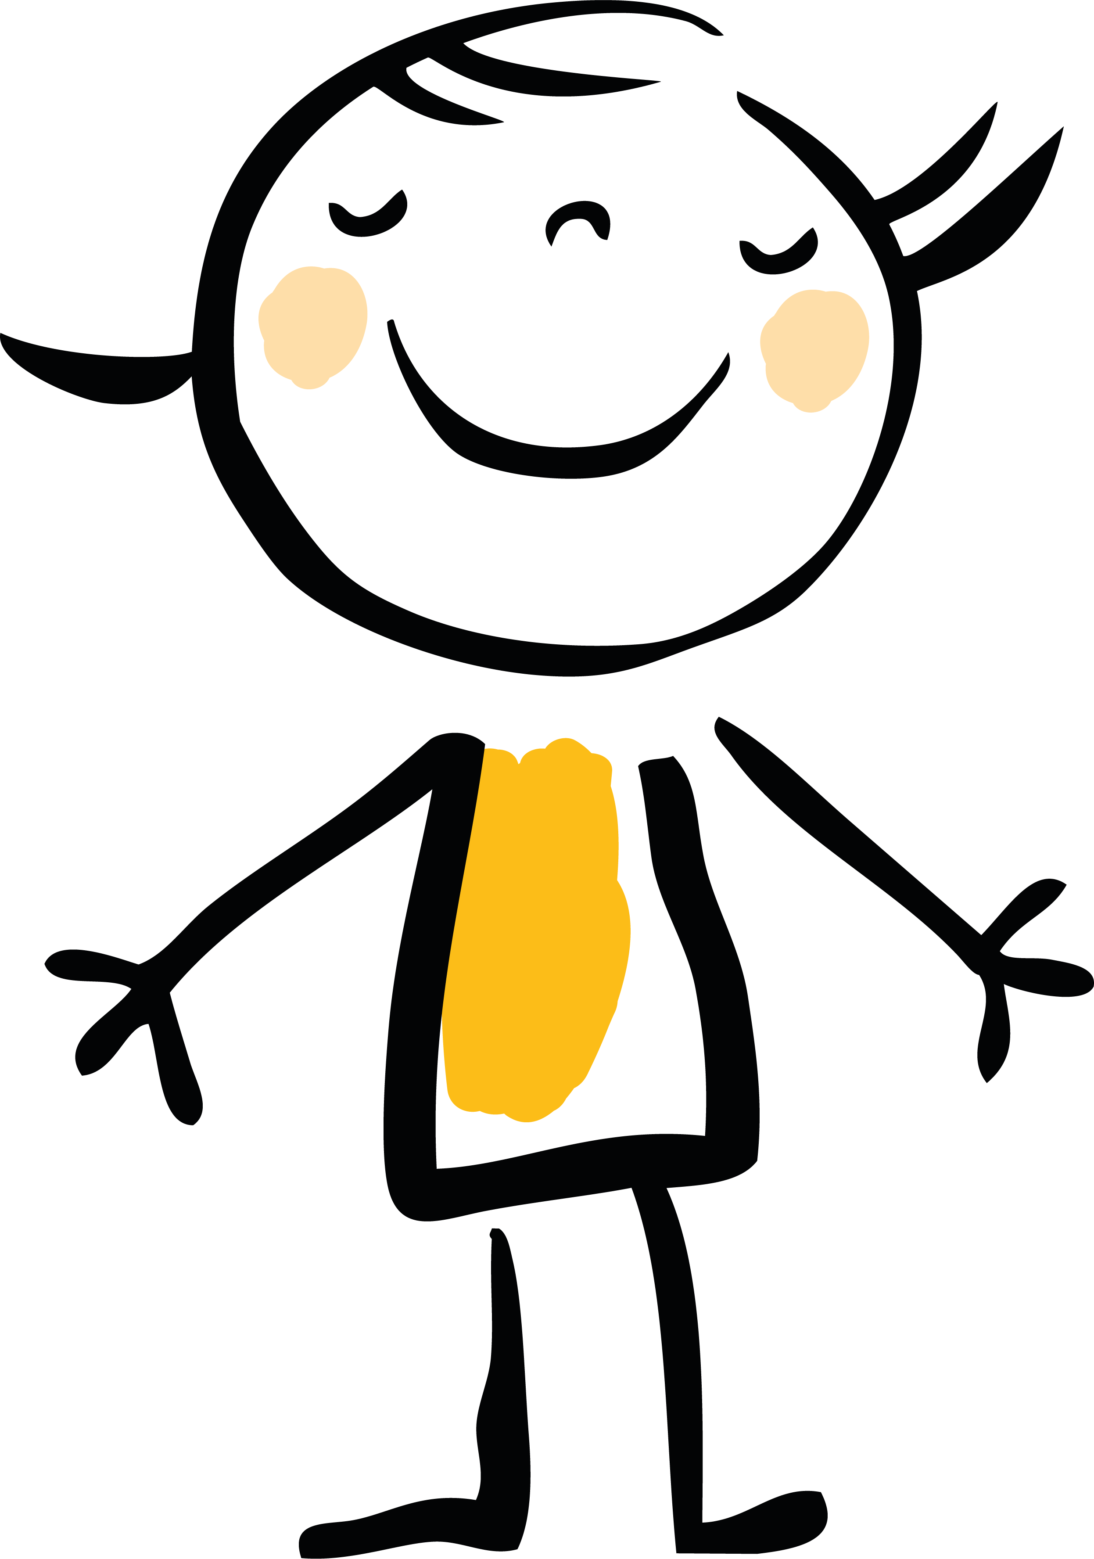
Erzählerkind 1
Es ist noch gar nicht lange her,
da wohnte eine Maus in einer Höhle.

Slide 5
Erzählerkind 2
Doch die Maus war unglücklich.
Denn sie hatte ganz viele Geschwister.

Slide 6
Erzählerkind 3
In der Höhle herrschte ein ziemlicher Radau.
Die Geschwister tobten wild und piepsten
laut durcheinander.

Slide 7

Alle Kinder
Lautes Mäusepiepen:
Piep, Piep, Piep, Piep

Slide 8

Maus
So ein Krach!
Das hält doch keiner aus!

Slide 9



Geräusch
Stampfen

Slide 10
Maus
(ruft) Ich gehe!
Ihr seid mir alle zu laut!

Slide 11
Alle Kinder
Mäusestimmen:
Wo willst du hin?

Slide 12
Maus
Ich werde ausziehen und
in Zukunft alleine leben!

Slide 13

Geräusch
Türknall

Slide 14
Erzählerkind 1
Aber kaum war die Maus aus der Höhle,
da fühlte sie sich schon ein bisschen einsam.

Slide 15
Erzählerkind 2
Sie lief eine lange Straße entlang.

Slide 16

Geräusch
Autogeräusche
(siehe nächste Seite)

Slide 17
Mit mehreren Rollschuhen über verschiedene Oberflächen fahren; ggf. durch Motor-Mundgeräusche ergänzen
Geräusch

Slide 18
Erzählerkind 3
Doch die Straße war der Maus viel zu laut.
So flüchtete sie und rannte schnell aus
der Stadt.

Slide 19
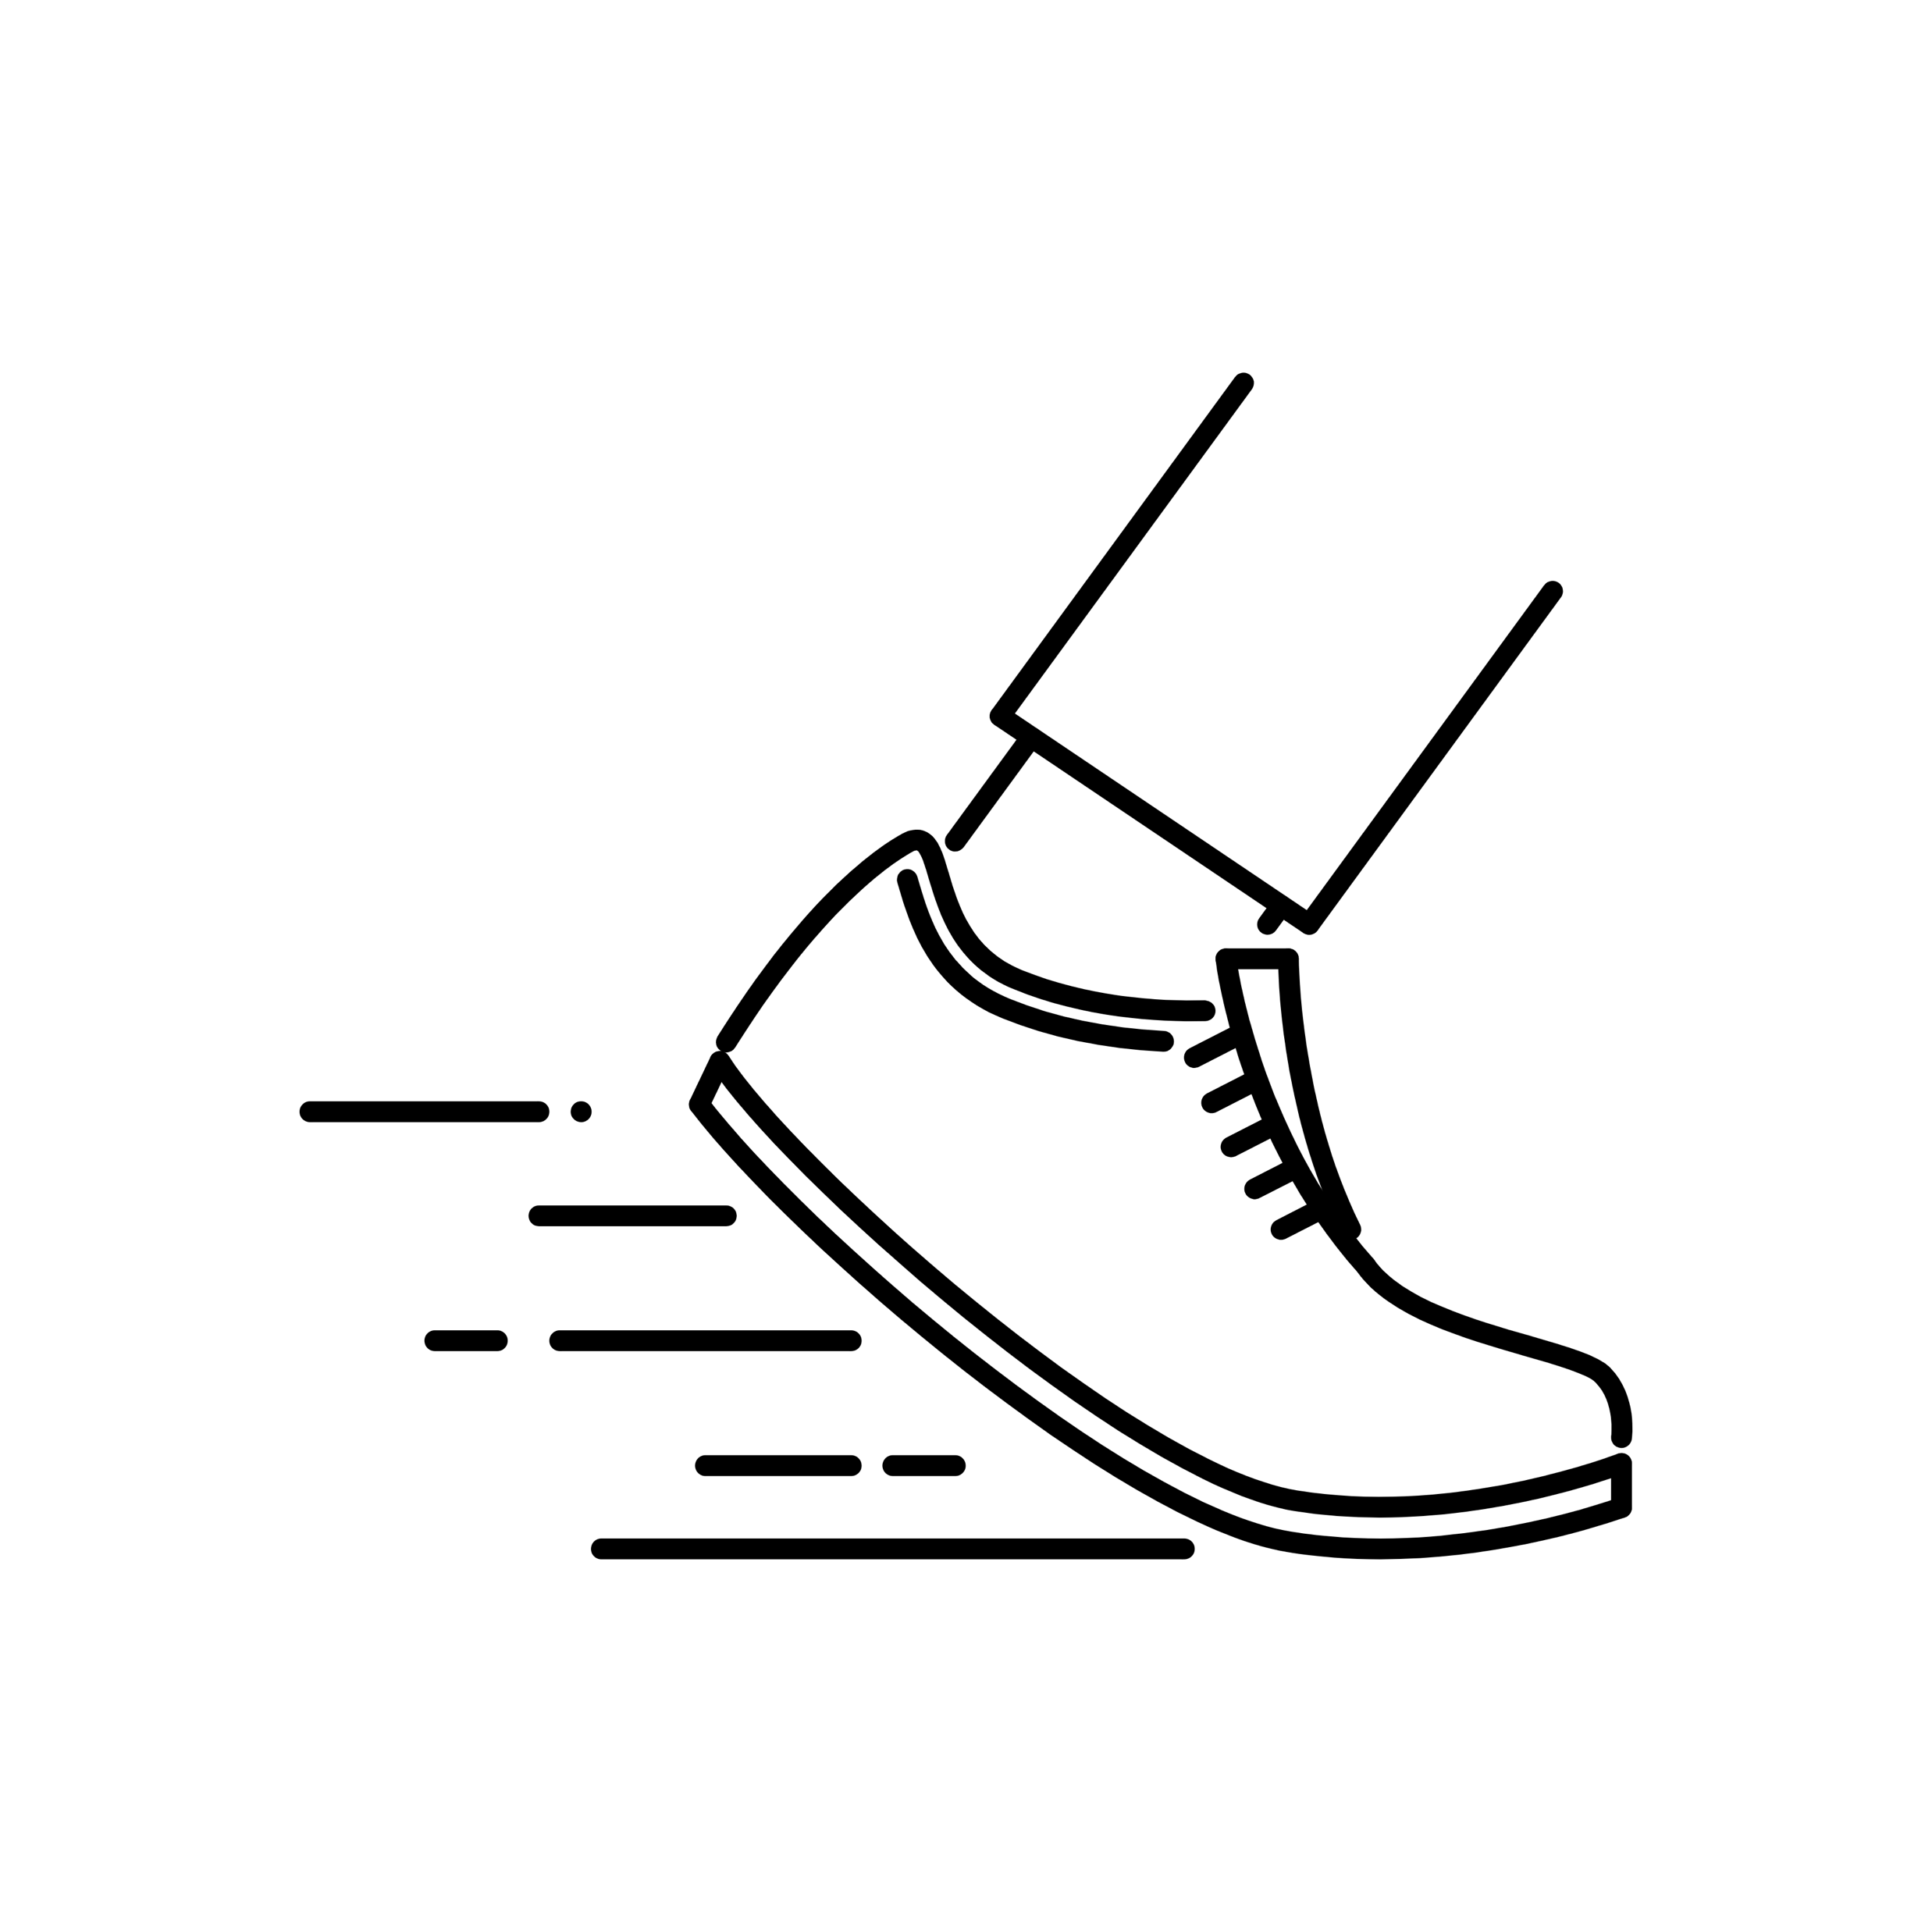
Geräusch
Maus rennt aus der Stadt
(siehe nächste Seite)

Slide 20
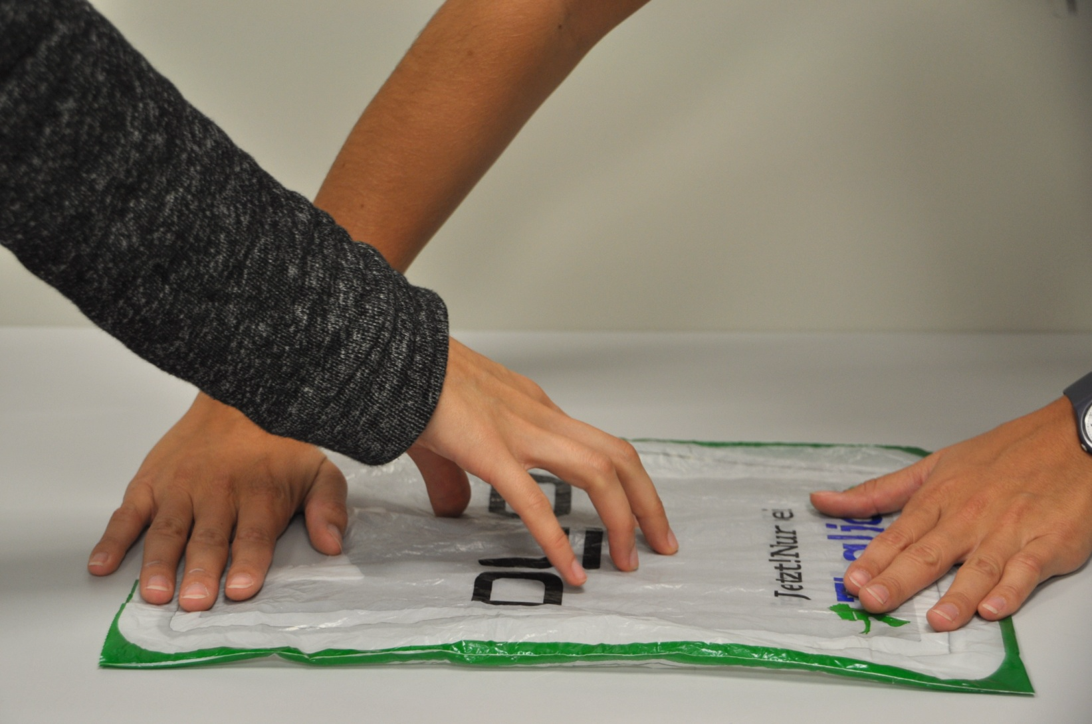
Mit Fingern auf einer flach gezogenen Tüte tippeln

Slide 21
Erzählerkind 1
Auf einer Wiese vor der Stadt blieb die Maus
stehen.

Slide 22
Erzählerkind 2
Auf der Wiese war es ganz ruhig.

Slide 23
Erzählerkind 3
Nur der Wind blies ganz fürchterlich.

Slide 24

Alle Kinder
Windgeräusche: Wuhuu
(siehe nächste Seite)

Slide 25
Alle Kinder
in kreisförmigen Bewegungen mit der Handfläche
über eine Trommel/ein Tamburin streichen
Leicht über ein Weinglas blasen

Slide 26
Erzählerkind 1
Die Maus zitterte vor Kälte
und fühlte sich ein bisschen einsam.

Slide 27
Maus
(fröstelnd)

Slide 28
Erzählerkind 2
Da kam plötzlich ein bunter Vogel
vorbei geflattert.

Slide 29

Geräusch
Vogelgeflatter
(siehe nächste Seite)

Slide 30
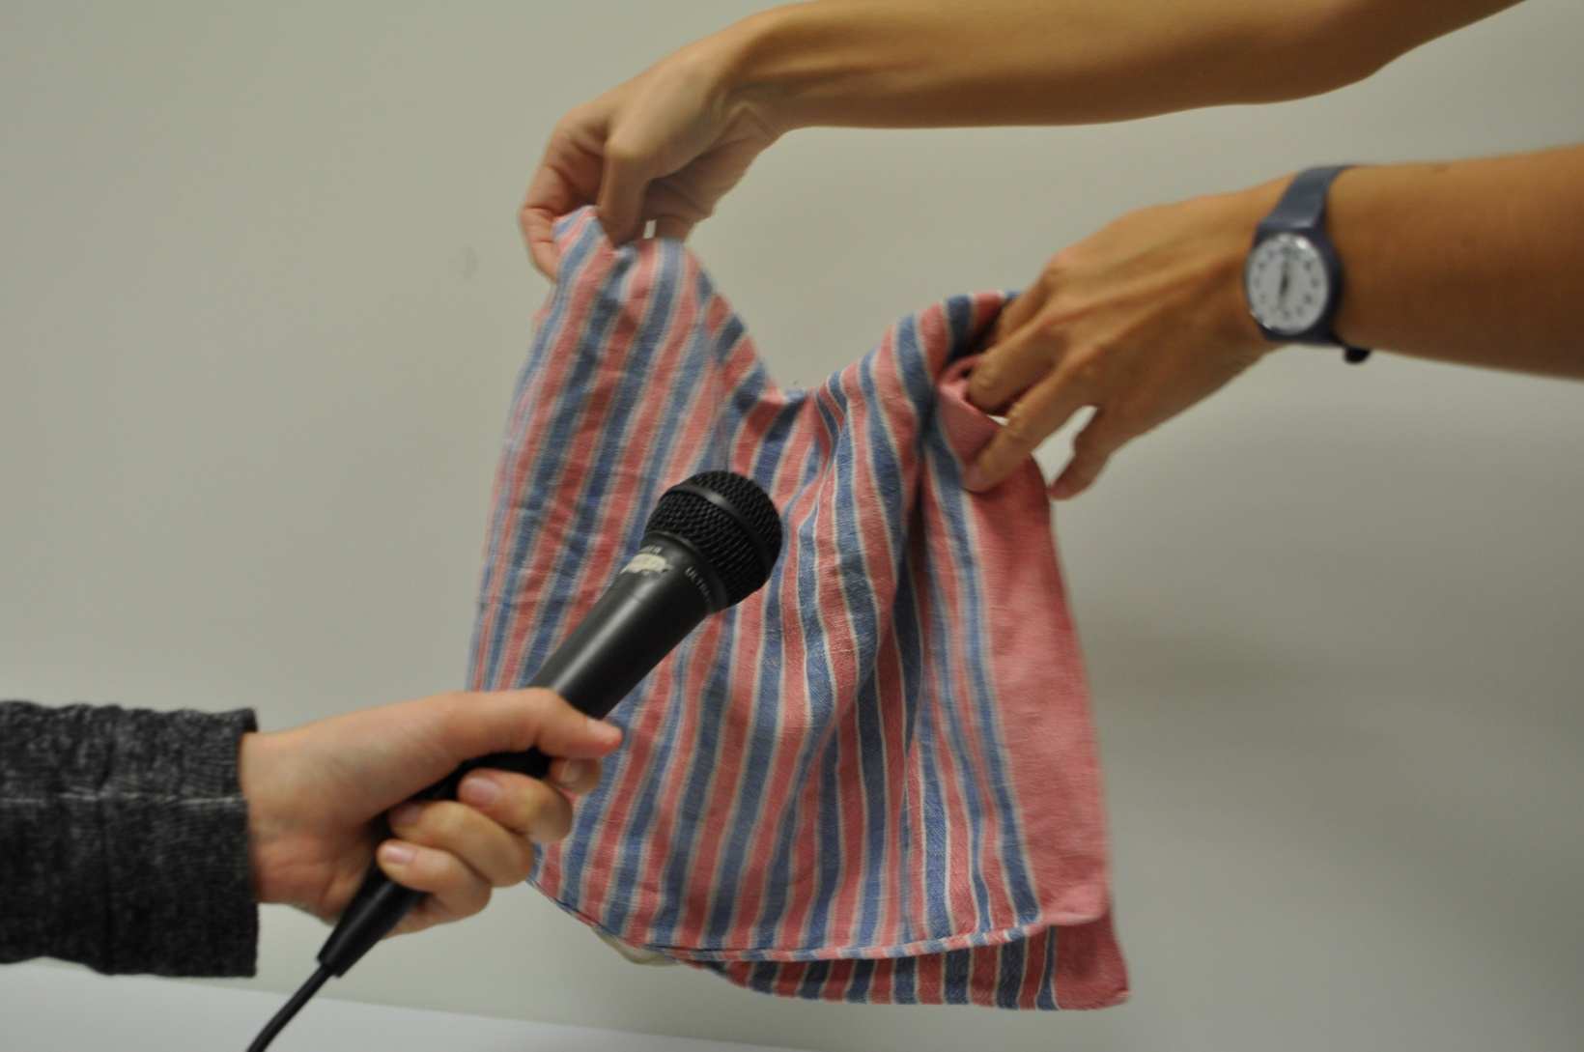
Vogelgeflatter mit einem Handtuch vor dem Mikrofon

Slide 31
Vogel
He Maus, was machst du
hier so alleine?

Slide 32
Maus
Ach Vogel, ich suche nach einem Ort,
an dem mich keiner stört!

Slide 33
Vogel
Warum nimmst du nicht mein Nest?
Ich fliege über den Winter in den
Süden. Hier wird es mir zu kalt.

Slide 34
Maus
Prima Vogel, das Angebot nehme
ich gerne an.

Slide 35
Erzählerkind 3
Der Vogel verabschiedete sich und
flatterte davon.

Slide 36
Geräusch
Vogelgeflatter
(siehe nächste Seite)

Slide 37
Vogelgeflatter mit einem Handtuch vor dem Mikrofon

Slide 38
Erzählerkind 1
Die Maus kletterte in das Nest aus Stroh
und trockenen Blättern.

Slide 39

Geräusch
Bewegung im Nest
(siehe nächste Seite)

Slide 40
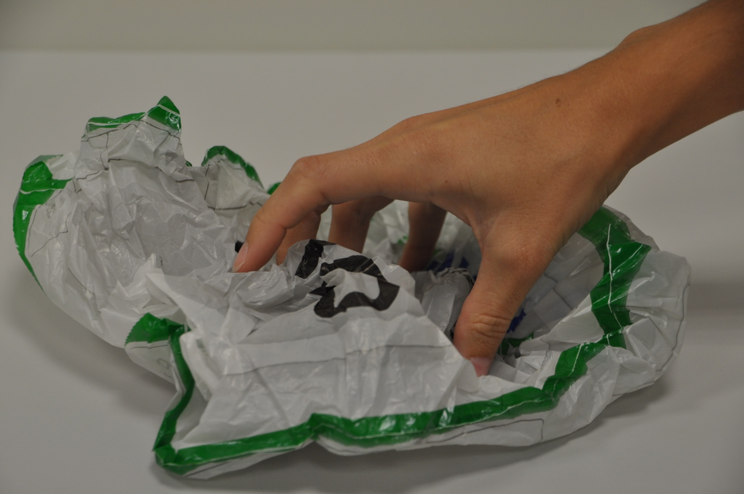
Leises Tippeln auf einer zusammen geknautschten Tüte

Slide 41
Erzählerkind 2
Aber in der Nacht hörte die Maus plötzlich
ganz merkwürdige Geräusche.

Slide 42


Alle Kinder
Geräusche von Waldtieren:
Grunzen, Schu-hu, Mäusepiepsen,
Vogelgezwitscher durcheinander

Slide 43
Erzählerkind 3
Die Maus bekam Angst.

Slide 44
Erzählerkind 1
Sie fühlte sich richtig einsam
und dachte an ihre Geschwister.

Slide 45
Erzählerkind 2
Mit einem großen Satz hüpfte sie aus dem Nest.

Slide 46
Geräusch
Sprung aus dem Nest
(siehe nächste Seite)

Slide 47
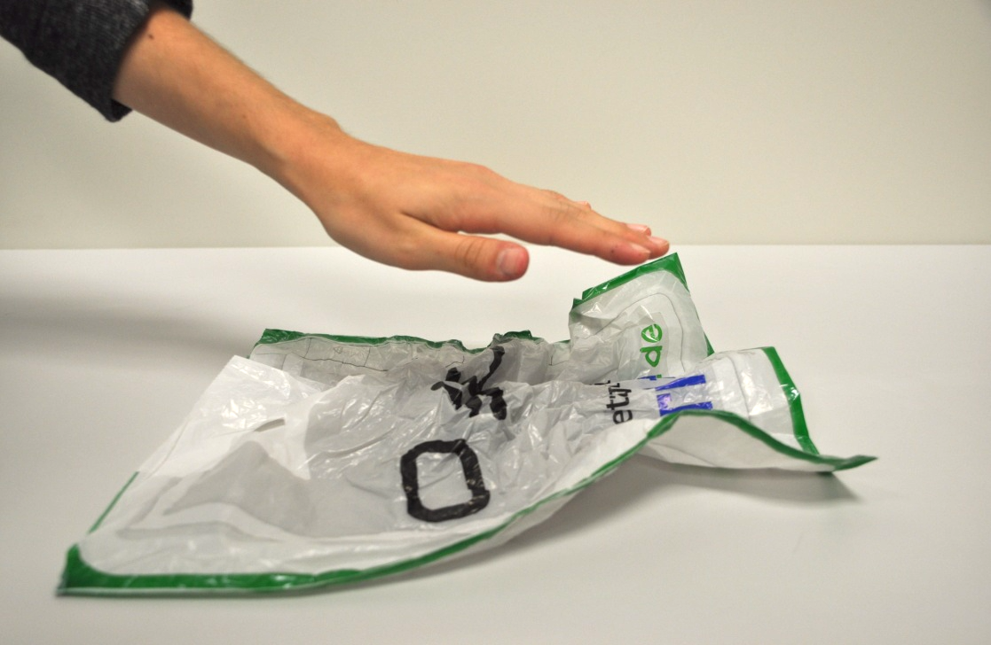
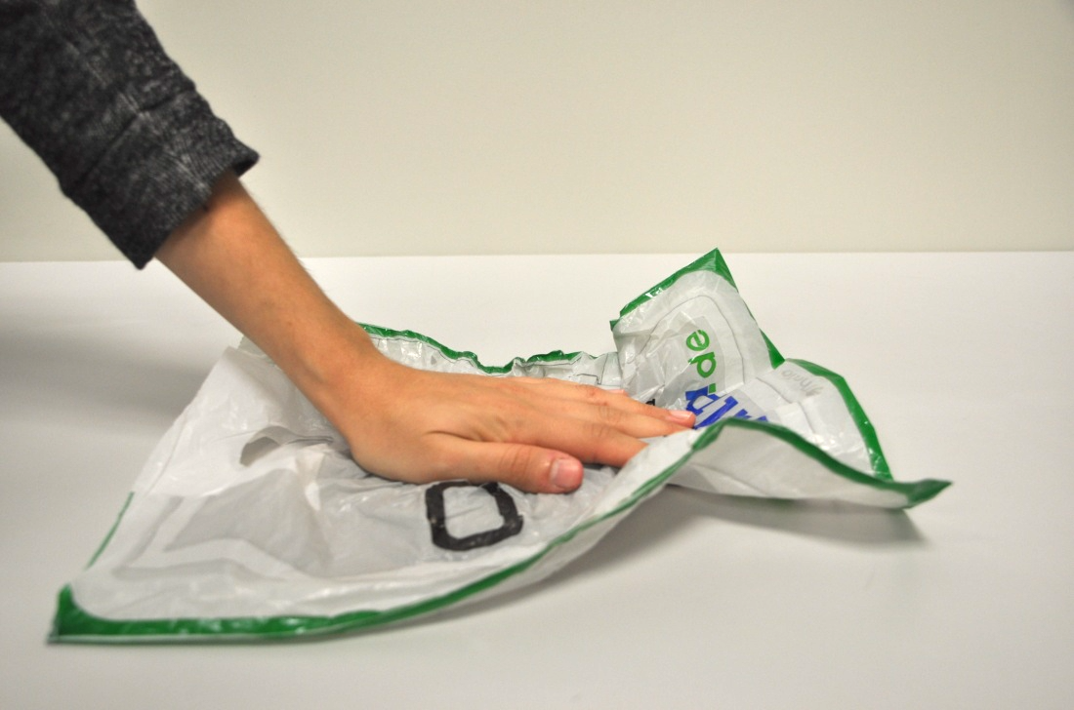
Mit einer flachen Hand leicht auf eine Tüte schlagen

Slide 48
Erzählerkind 3
So schnell sie konnte, rannte sie zurück
zu ihrer Familie.

Slide 49
Geräusch
Maus rennt nach Hause
(siehe nächste Seite)

Slide 50
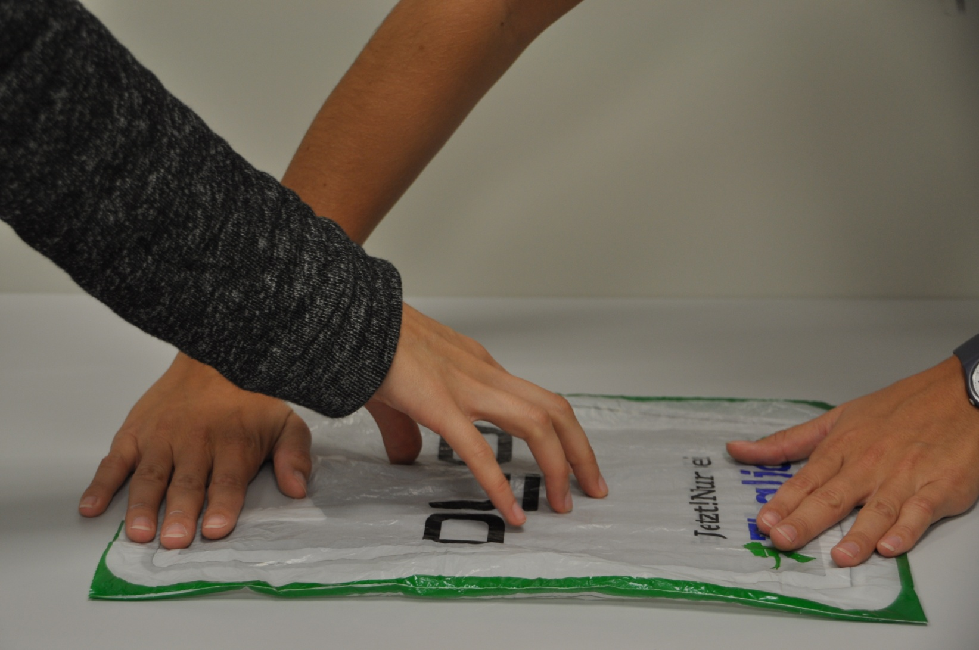
Mit Fingern auf einer flach gezogenen Tüte tippeln

Slide 51
Erzählerkind 1
Ihre Geschwister erwarteten sie schon mit
großer Freude.

Slide 52
Alle Kinder
Mäusepiepen:
Piep, Piep, Piep, Piep!
Hurra, Hurra!

Slide 53
Erzählerkind 2
Die Maus war froh, wieder zuhause zu sein
und verspeiste ein großes Stück Mäusespeck.

Slide 54

Geräusch
Schmatzgeräusche

Slide 55
Maus
Ich will nie wieder weglaufen.
Zuhause ist es doch am schönsten!

Slide 56
Alle Kinder
(singen) Mäuschen klein,
ging allein in die weite Welt hinein.
Mit viel Mut, steht ihr gut,
läuft sie wohlgemut.
Aber Mäuschen weinet sehr,
hat nun keine Geschwister mehr.
Da besinnt sich die Maus,
eilt geschwind nach Haus.

Slide 57


Erzählerkind 1
Erzählerkind 2
Erzählerkind 3
Maus
Auto-
geräusche
Maus rennt weg
Stampfen
Türknall

Slide 58
Vogel
Windgeräusche
Windgeräusche
Vogelgeflatter
Mäusetrippeln
Schmatzen
Bewegung im Nest
Sprung aus Nest

